Slide 1
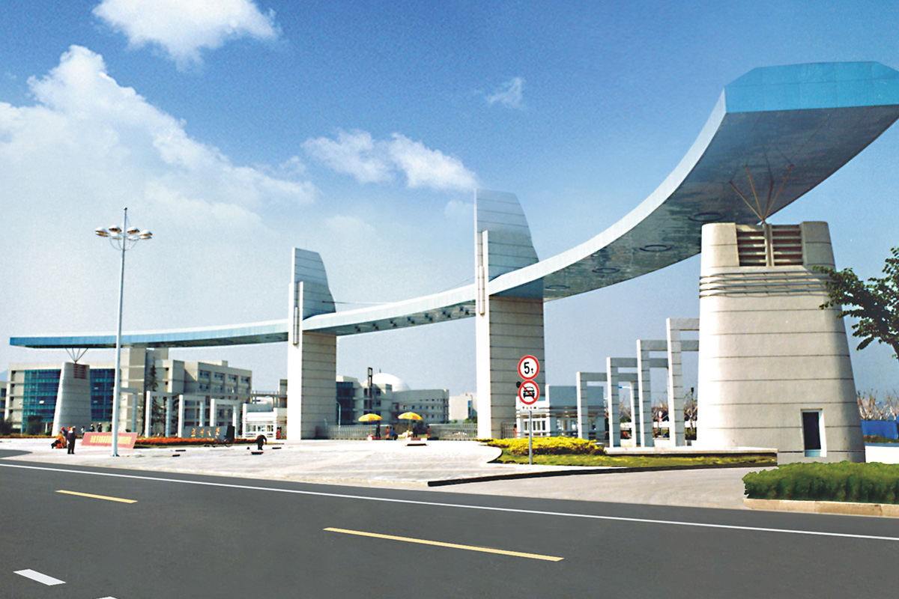

SDN概述
韩贤煜 曾坤 贾杰凡 周靖杭

Slide 2

目 录
CONTENTS
一、传统网络面临的问题
二、SDN的解决方法
三、SDN发展的驱动因素
四、SDN的定义

Slide 3
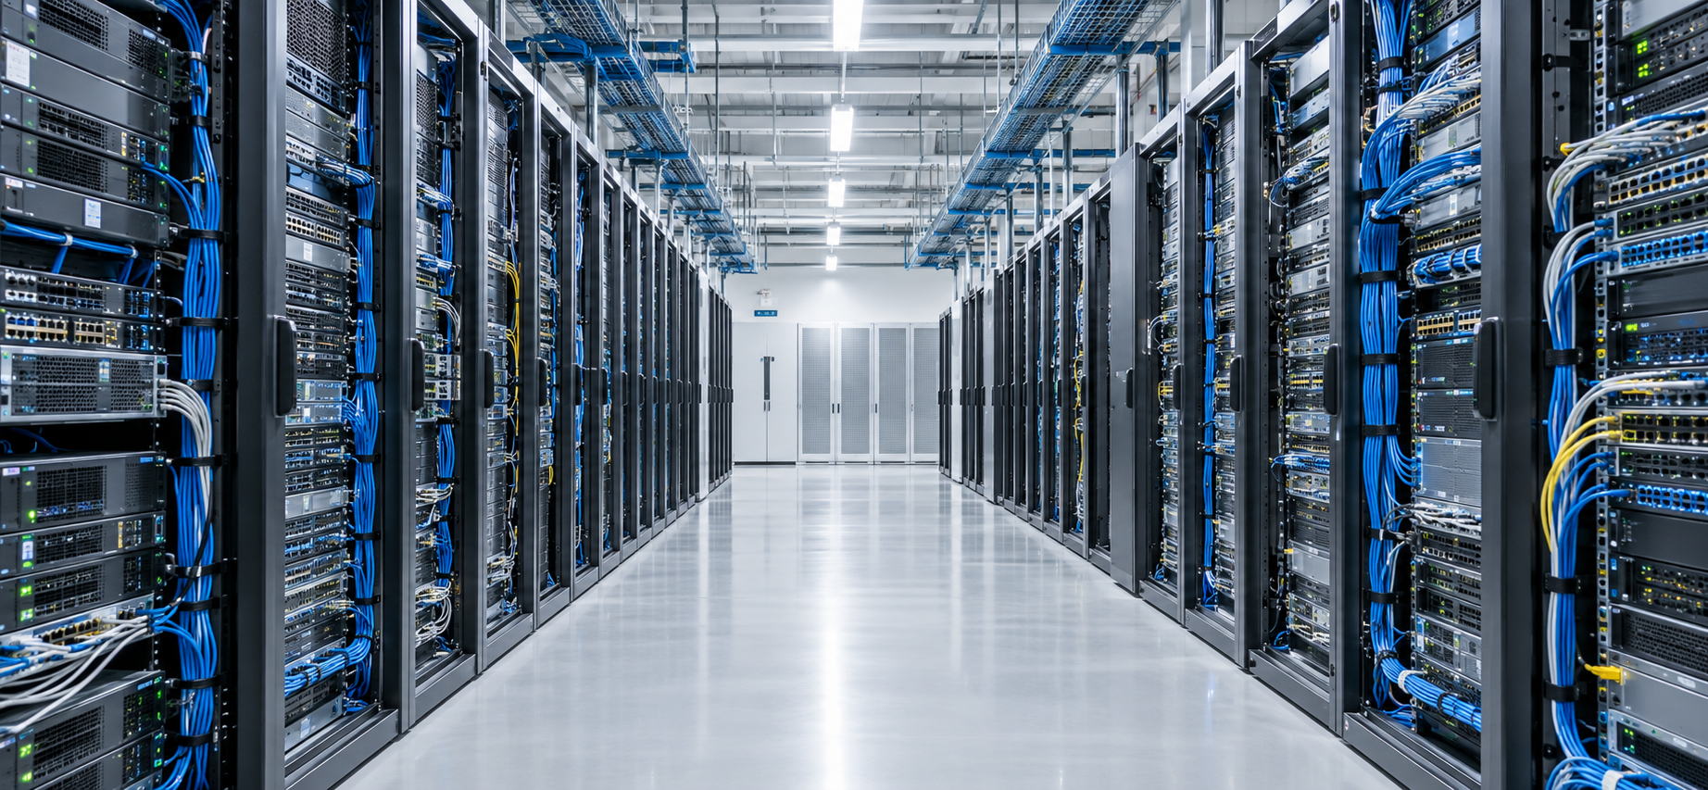
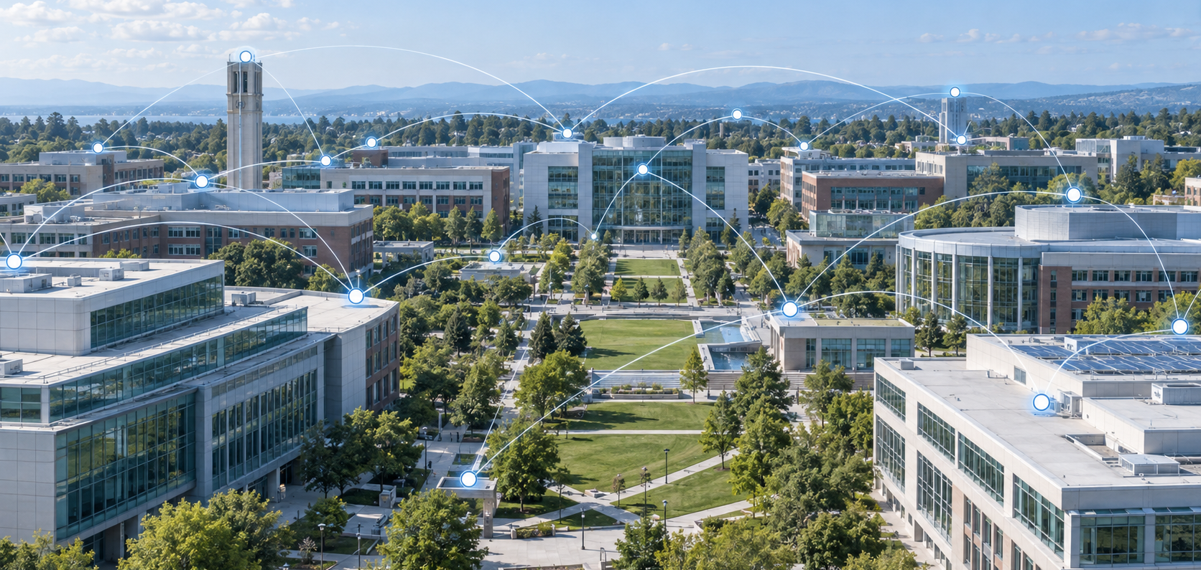
一、传统网络面临的问题
云数据中心
场景一: 云数据中心
业务变化快: 虚拟机频繁迁移和扩容, 网络配置需要同步变化
配置速度慢: 交换机、路由器和防火墙需要逐台配置, 调整慢且容易出错
场景二: 大型园区网或接入网
管理工作量大: 设备和用户数量多, 接入与安全策略经常变化
策略难统一: 多厂商设备的配置方式不同, 全网策略容易出现差异
根本原因: 控制逻辑分散在设备中, 缺少全局视图和自动化配置能力
大型园区网或接入网

Slide 4
二、SDN的解决方法
1. 控制与转发分离
控制器负责路径计算和策略制定, 交换机按照流表转发数据
2. 集中控制
控制器收集全网拓扑、链路和流量信息, 从全局角度计算路由和调度策略
3. 开放接口
应用通过北向接口提出连接、带宽和安全需求, 控制器通过南向接口向设备下发规则
4. 自动化配置
使用程序批量完成网络开通、策略变更、流量调整和故障切换
5. 网络虚拟化
通过 Overlay、VXLAN 等技术, 在同一物理网络上建立相互隔离的虚拟网络
6. 运行过程
应用提出需求, 控制器计算策略, 设备执行转发, 控制器持续监测并调整

Slide 5
三、SDN发展的驱动因素
三个主要因素
(1) 云计算
云平台要求资源按需扩缩容, 网络配置必须快速跟随业务变化
(2) 移动化
终端和用户位置不断变化, 网络需要动态调整接入权限和安全策略
(3) 大数据
服务器间产生大量东西向流量, 人工逐台配置无法支撑网络规模增长
推动结果
传统网络的静态配置、分散控制和封闭接口难以满足这些需求, 推动网络转向软件化控制
Notes:
]

Slide 6
四、SDN的定义
定义
SDN是一种将网络控制功能与数据转发功能分离, 并通过软件对网络进行集中控制和编程的网络架构
四大特点
解耦: 控制器负责决策, 底层设备负责数据转发
集中: 控制器掌握全网状态, 统一计算并下发策略逻辑集中可以由多个控制器共同实现
开放: 标准接口减少不同设备和厂商之间的差异
可编程: 应用可以根据业务需求自动改变网络行为, OpenFlow是SDN的一种南向接口实现, 不能代表SDN的全部

